Slide 1
Tác nhân, đối tượng
và biểu đồ Use Case
ĐẶC TẢ YÊU CẦU PHẦN MỀM (SRS)
Hệ thống Sổ Tay Sinh Viên CNTT (Tàng Thư) — hỏi đáp quy định học vụ bằng tiếng Việt, bắt buộc trích dẫn nguồn.
Trường Đại học Kiến trúc Đà Nẵng · Học phần Lập trình mạng máy tính · [Nhóm 1]
Notes:
Giới thiệu: phần này trình bày bước đầu của SRS — xác định ai tương tác với hệ thống (tác nhân), hệ thống quản lý những đối tượng nào, và các ca sử dụng gắn với từng tác nhân. Nguồn: docs/Phan-tich-thiet-ke-So-Tay-Sinh-Vien-CNTT.docx, docs/PHAM-VI-CNTT.md, docs/phan-quyen.md và docs/use-cases trong repo knowledge-base-rag.

Slide 2
Phạm vi hệ thống
Hỏi đáp quy định và quá trình học tập cho sinh viên ngành CNTT: đăng ký học phần, điều kiện đồ án, chuẩn đầu ra, bảo lưu, cảnh báo học vụ, xét tốt nghiệp. Không tra cứu điểm, công nợ học phí hay lịch học cá nhân.
Thuộc phạm vi
Ngoài phạm vi
Hỏi đáp qua nút câu hỏi có sẵn kèm nguồn, xem hội thoại cá nhân
Tải lên, sửa, gỡ tài liệu; soạn chủ đề và câu hỏi – câu trả lời
Quản lý trạng thái và vai trò tài khoản trong phạm vi CNTT
Kiểm tra trạng thái hệ thống, thực hành TCP/HTTP trong LAN
Quản lý đào tạo toàn trường, đăng ký tín chỉ, điểm số, thanh toán
Quản trị nhiều khoa; tự đăng ký tài khoản hoặc SSO
Trả lời câu hỏi gõ tự do bằng AI; OCR tài liệu scan
Cam kết quy mô toàn trường hoặc độ sẵn sàng cấp thương mại
Notes:
Ranh giới hệ thống quyết định ai là tác nhân. Kho tri thức chỉ gồm tài liệu CNTT và quy định chung của trường áp dụng cho sinh viên CNTT. Tài liệu khoa khác còn trong CSDL cũ được giữ nhưng không xuất hiện qua ứng dụng, kể cả với quản trị viên. Nguồn: SRS mục 1.2 và PHAM-VI-CNTT.md.

Slide 3




Tác nhân: ba vai, quyền kế thừa
Sinh Viên CNTT
Giáo vụ khoa CNTT
Quản Trị Viên
USER
CONTENT_ADMIN
SYSTEM_ADMIN
Đăng nhập, đăng xuất, đổi mật khẩu
Chọn câu hỏi có sẵn, xem nguồn trích dẫn
Tra cứu kho tài liệu, xem lại hội thoại của mình
Mọi quyền của Sinh viên
Tải lên, sửa thông tin, gỡ tài liệu
Soạn chủ đề, câu hỏi – câu trả lời
Mọi quyền của Giáo vụ
Xem, khóa / mở tài khoản CNTT
Phân quyền một trong ba vai
kế thừa
kế thừa
Cả ba vai chỉ đọc tài liệu CNTT và quy định chung — kho chỉ gồm tài liệu dùng cho khoa CNTT.
Notes:
Ba tác nhân chính được xác định bằng câu hỏi: ai dùng hệ thống để lấy thông tin (sinh viên), ai duy trì nội dung (giáo vụ), ai quản lý tài khoản và quyền (quản trị viên). Quan hệ tổng quát hóa: Giáo vụ kế thừa toàn bộ ca sử dụng của Sinh viên, Quản Trị Viên kế thừa Giáo vụ. Thứ tự hiệu lực: SYSTEM_ADMIN > CONTENT_ADMIN > USER, backend đọc lại vai từ CSDL ở mỗi request.

Slide 4
Đối tượng tham gia (Stakeholder)
Không thao tác trực tiếp trên ứng dụng nên không vẽ trong biểu đồ use case, nhưng đặt ra quy tắc nghiệp vụ và yêu cầu phi chức năng cho SRS.
Đối tượng tham gia | Mối quan tâm | Ràng buộc đưa vào SRS
Ban chủ nhiệm khoa CNTT | Chủ sở hữu kho nội dung; giảm câu hỏi lặp lại cho giáo vụ | Chỉ tài liệu CNTT và quy định chung; không mở rộng đa khoa (BR03, scope)
Nhà trường / Phòng Đào tạo | Quy chế, quy định học vụ được trích dẫn đúng văn bản gốc | Mỗi câu trả lời soạn sẵn phải kèm nguồn (BR06); không tra điểm, học phí cá nhân
Giảng viên học phần Lập trình mạng | Sản phẩm minh họa client–server, HTTP, TCP | Yêu cầu hiệu năng p95 < 2 giây trên LAN, 10 client đồng thời, đo bằng Wireshark
Nhóm phát triển | Hệ thống dễ bảo trì, kiểm thử, triển khai lại | Tách lớp giao diện / nghiệp vụ / dữ liệu; migration và bộ test lưu trong repo
Notes:
Phân biệt trong SRS: Tác nhân (actor) là người tương tác trực tiếp với phần mềm và kích hoạt use case — ở đây chỉ có ba tác nhân: Sinh Viên CNTT, Giáo vụ khoa CNTT, Quản Trị Viên. Đối tượng tham gia (stakeholder) có lợi ích hoặc bị ảnh hưởng nhưng không thao tác trên app; họ sinh ra quy tắc nghiệp vụ và yêu cầu phi chức năng. Hệ thống không dùng dịch vụ AI nên không có bên cung cấp dịch vụ ngoài.

Slide 5
Thực thể dữ liệu hệ thống quản lý
Thực thể | Bảng CSDL | Vai trò trong hệ thống | Tác nhân thao tác
Tài khoản | users | Danh tính, mật khẩu bcrypt, vai trò, đơn vị, trạng thái hoạt động | Quản trị viên; mọi vai đổi mật khẩu
Chủ đề | topics | Nhóm nút chủ đề trong khung chat | Giáo vụ ghi; mọi vai xem
Câu hỏi | questions | Nút câu hỏi, câu trả lời soạn sẵn, trang nguồn | Giáo vụ ghi; mọi vai chọn
Tài liệu | documents | Tệp PDF/DOCX làm nguồn trích dẫn | Giáo vụ, quản trị viên ghi; mọi vai đọc
Hội thoại | conversations | Lịch sử hỏi đáp, thuộc riêng người tạo | Mọi vai (của mình)
Tin nhắn | messages | Một lượt chọn câu hỏi trong hội thoại | Mọi vai (của mình)
Notes:
Thực thể dữ liệu là những gì tác nhân tạo, đọc hoặc thay đổi bên trong hệ thống. Sáu thực thể này khớp ERD và biểu đồ lớp ở chương 3. Vai trò và đơn vị lưu trực tiếp trên users. Chủ đề và câu hỏi là các nút trong khung chat; câu trả lời do giáo vụ soạn sẵn và gắn tài liệu nguồn.

Slide 6
Ma trận quyền theo tác nhân
Chức năng | Sinh viên | Giáo vụ | Quản trị viên
Đăng nhập / đăng xuất, đổi mật khẩu | Có | Có | Có
Chọn câu hỏi, xem hội thoại cá nhân | Có | Có | Có
Đọc tài liệu CNTT và quy định chung | Có | Có | Có
Xem trích dẫn, mở tệp gốc | Có | Có | Có
Quản lý tài liệu, chủ đề, câu hỏi – trả lời | — | Có | Có
Xem, khóa / mở tài khoản CNTT | — | — | Có
Phân quyền tài khoản CNTT | — | — | Có
Đọc / ghi tài liệu khoa khác | — | — | —
Tự khóa hoặc tự hạ vai quản trị | — | — | —
Có = được phép · — = không được phép. Nguồn: docs/phan-quyen.md (bản 3, 05/09/2026).
Notes:
Ma trận này là cơ sở để vẽ các đường liên kết tác nhân – ca sử dụng. Quyền kiểm ở cả route và service; JWT chỉ mang danh tính, vai được đọc lại từ CSDL mỗi request, nên khóa tài khoản có hiệu lực ngay ở request tiếp theo.

Slide 7






Phân rã: phân hệ → chức năng chính → chức năng con
Hệ thống Sổ Tay Sinh Viên CNTT
PH1 · Xác thực và tài khoản
module auth, admin
PH2 · Hỏi đáp học vụ
module chat
PH3 · Kho tài liệu
module documents
PH4 · Quản trị hệ thống
module admin, health
Tài khoản cá nhân
Quản trị tài khoản
Hỏi đáp học vụ
Tra cứu tài liệu
Quản lý nội dung
Quản trị hệ thống
UC01 Đăng nhập
UC14 Tra cứu người dùng
UC05 Chọn câu hỏi, nhận trả lời
UC07 Tra cứu kho tài liệu
UC10 Tải lên tài liệu
UC20 Trạng thái hệ thống
UC02 Đăng xuất
UC15 Khóa / mở tài khoản
UC06 Xem lại hội thoại
UC11 Sửa thông tin tài liệu
UC03 Xem thông tin cá nhân
UC16 Phân quyền tài khoản
UC08 Xem nguồn trích dẫn
UC12 Gỡ tài liệu
UC04 Đổi mật khẩu
UC22 Quản lý chủ đề
UC23 Quản lý câu hỏi – trả lời
Notes:
Ba cấp phân rã chức năng. PH1 là xác thực và quản trị tài khoản, PH2 là hỏi đáp qua nút câu hỏi có sẵn, PH3 là kho tài liệu và nội dung hỏi đáp, PH4 là quản trị hệ thống. Hệ thống không dùng AI: bỏ UC09 theo dõi xử lý, UC13 chạy lại, UC18, UC19, UC21; thêm UC22 quản lý chủ đề và UC23 quản lý câu hỏi – trả lời cho giáo vụ. Màu chức năng chính theo tác nhân: xanh dương Sinh viên, cam Giáo vụ, xanh đậm Quản Trị Viên.

Slide 8
Input / Output của chức năng con
PH1 Xác thực và tài khoản › Tài khoản cá nhân
Input: dữ liệu người dùng nhập, dữ liệu hệ thống trong CSDL, kết quả từ module trước. Output: dữ liệu hiển thị, thay đổi CSDL, hành động hệ thống, kết quả truyền tiếp.
Chức năng con | INPUT (đầu vào) | OUTPUT (đầu ra)
UC01 Đăng nhập | Mã sinh viên / cán bộ hoặc email (≤ 255 ký tự), mật khẩu; CSDL: users | JWT token, thông tin người dùng, vai trò; lỗi 401 nếu sai, bị khóa hoặc không thuộc khoa CNTT
UC02 Đăng xuất | Token đang lưu ở trình duyệt | Xóa token phía giao diện, về trang đăng nhập (không có API logout)
UC03 Xem thông tin cá nhân | JWT của người dùng; CSDL: users | Họ tên, mã, email, vai và đơn vị hiển thị trên giao diện
UC04 Đổi mật khẩu | JWT, mật khẩu hiện tại, mật khẩu mới 8–72 ký tự, khác mật khẩu cũ | Cập nhật hash bcrypt trong users; báo thành công hoặc lỗi 422
Notes:
Input gồm dữ liệu người dùng nhập (tài khoản, mật khẩu), dữ liệu hệ thống (bản ghi users, vai trò, đơn vị trong CSDL) và kết quả từ module trước (JWT từ UC01 là input của mọi chức năng khác). Ràng buộc độ dài lấy từ auth.schema.ts.

Slide 9
Input / Output của chức năng con
PH1 Xác thực và tài khoản › Quản trị tài khoản
Chức năng con | INPUT (đầu vào) | OUTPUT (đầu ra)
UC14 Tra cứu người dùng | JWT vai SYSTEM_ADMIN; từ khóa q (≤ 200 ký tự), trang, kích thước trang | Danh sách tài khoản CNTT kèm vai và trạng thái hoạt động
UC15 Khóa / mở tài khoản | Mã người dùng, isActive (true / false) | Cập nhật users.is_active; request kế tiếp của tài khoản bị khóa bị từ chối; lỗi nếu tự khóa chính mình
UC16 Phân quyền tài khoản | Mã người dùng, roleCode: USER / CONTENT_ADMIN / SYSTEM_ADMIN | Cập nhật users.role trong transaction; lỗi nếu tự đổi vai của chính mình
Notes:
Mọi chức năng con ở đây yêu cầu JWT của Quản Trị Viên. Output truyền tiếp: vai và trạng thái mới trở thành input kiểm tra quyền của mọi request sau đó (BR02). Nguồn: admin.schema.ts, admin.service.ts.

Slide 10
Input / Output của chức năng con
PH2 Hỏi đáp học vụ › Hỏi đáp học vụ
Chức năng con | INPUT (đầu vào) | OUTPUT (đầu ra)
UC05 Chọn câu hỏi, nhận trả lời | Mã câu hỏi được chọn (nút), mã hội thoại (tùy chọn), JWT; CSDL: topics, questions | Câu trả lời soạn sẵn kèm tài liệu nguồn và trang (JSON); lưu conversations, messages
UC06 Xem lại hội thoại | JWT; mã hội thoại (khi xem chi tiết) | Danh sách hội thoại của chính mình, hoặc các câu hỏi đã chọn kèm câu trả lời, nguồn; không trả hội thoại của người khác
UC08 Xem nguồn trích dẫn | Mã tài liệu và số trang lấy từ câu hỏi | Tệp gốc PDF / DOCX mở tại trang được dẫn; yêu cầu đăng nhập
Notes:
UC05 là chức năng con chính: sinh viên không gõ câu hỏi tự do mà bấm một nút câu hỏi có sẵn; server đọc câu trả lời giáo vụ đã soạn (UC23) cùng tài liệu nguồn, trả về và lưu vào hội thoại. Mỗi lượt là một request / response HTTP.

Slide 11
Input / Output của chức năng con
PH3 Kho tài liệu › Tra cứu tài liệu, Quản lý nội dung
Chức năng con | INPUT (đầu vào) | OUTPUT (đầu ra)
UC07 Tra cứu kho tài liệu | Từ khóa q (≤ 200 ký tự), trang (≤ 100 mục / trang) | Danh sách tài liệu CNTT và quy định chung, phân trang; chi tiết một tài liệu
UC10 Tải lên tài liệu | Tệp PDF / DOCX (giới hạn dung lượng cấu hình), tiêu đề 3–500 ký tự | Bản ghi documents, tệp lưu theo SHA-256; lỗi nếu trùng tệp. Truyền tiếp: tài liệu làm nguồn cho câu hỏi (UC23)
UC22 Quản lý chủ đề | JWT vai CONTENT_ADMIN; tên chủ đề, thứ tự hiển thị | Thêm, sửa, xóa topics; nút chủ đề hiện ngay trong khung chat; lỗi nếu xóa chủ đề còn câu hỏi
Notes:
UC07 thuộc chức năng chính Tra cứu tài liệu (Sinh viên); UC10 và UC22 thuộc Quản lý nội dung (Giáo vụ). Tài liệu tải lên ở UC10 là nguồn để gắn vào câu trả lời ở UC23; chủ đề ở UC22 là nhóm nút sinh viên thấy đầu tiên ở UC05.

Slide 12
Input / Output của chức năng con
PH3 Kho tài liệu › Quản lý nội dung
Chức năng con | INPUT (đầu vào) | OUTPUT (đầu ra)
UC11 Sửa thông tin tài liệu | Mã tài liệu; tiêu đề mới | Cập nhật documents
UC12 Gỡ tài liệu | Mã tài liệu | Xóa tài liệu và tệp; lỗi nếu còn câu hỏi dẫn tới tài liệu
UC23 Quản lý câu hỏi – trả lời | JWT vai CONTENT_ADMIN; chủ đề, nội dung nút, câu trả lời, tài liệu nguồn và trang | Thêm, sửa, xóa questions; sinh viên thấy nút mới ở lần chọn chủ đề sau
Notes:
Quyền ghi kiểm ở cả route và service; chỉ Giáo vụ và Quản Trị Viên được ghi. UC23 là nơi giáo vụ soạn nội dung chatbot trả lời: mỗi câu hỏi thuộc một chủ đề, có câu trả lời soạn sẵn và dẫn tới một tài liệu, một trang.

Slide 13
Input / Output của chức năng con
PH4 Quản trị hệ thống › Quản trị hệ thống
Chức năng con | INPUT (đầu vào) | OUTPUT (đầu ra)
UC20 Kiểm tra trạng thái hệ thống | JWT vai SYSTEM_ADMIN | Trạng thái máy chủ và CSDL; thời gian chạy (uptime)
Notes:
Chức năng chỉ dành cho Quản Trị Viên. UC20 cho biết máy chủ và CSDL còn hoạt động, dùng khi triển khai và trước buổi demo.

Slide 14
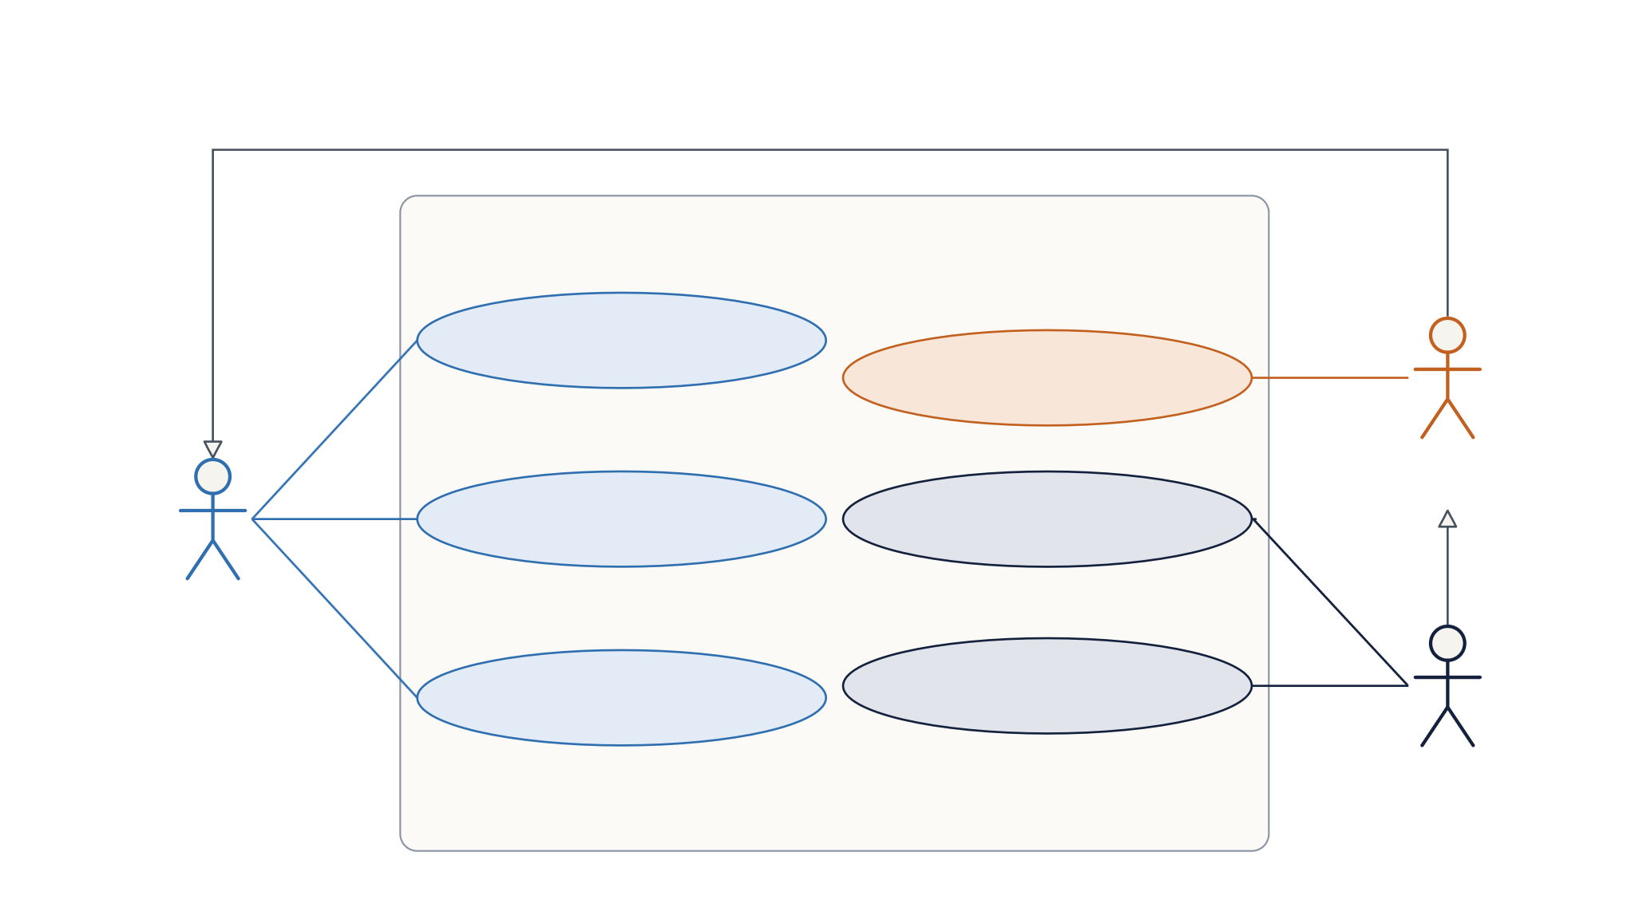
Use case tổng quát theo chức năng chính
Tổng quát hóa: Giáo vụ kế thừa Sinh viên, Quản Trị Viên kế thừa Giáo vụ
Hệ thống Sổ Tay Sinh Viên CNTT — ĐH Kiến trúc Đà Nẵng
Tài khoản cá nhân
UC01 – UC04
Quản lý nội dung
UC10–12, UC22, UC23
Giáo vụ khoa CNTT
(CONTENT_ADMIN)
Hỏi đáp học vụ
UC05, UC06, UC08
Quản trị tài khoản
UC14 – UC16
kế thừa
Sinh Viên CNTT
(USER)
Tra cứu tài liệu
UC07
Quản trị hệ thống
UC20
Quản Trị Viên
(SYSTEM_ADMIN)
Notes:
Mức tổng quát vẽ 6 chức năng chính; mỗi chức năng chính gom các chức năng con ghi ở dòng thứ hai của ellipse. Giáo vụ có Quản lý nội dung gồm tài liệu (UC10–UC12), chủ đề (UC22) và câu hỏi – trả lời (UC23). Quản Trị Viên có Quản trị tài khoản (UC14–UC16) và Quản trị hệ thống (UC20). Hệ thống không dùng AI nên không còn UC09, UC13, UC21.

Slide 15
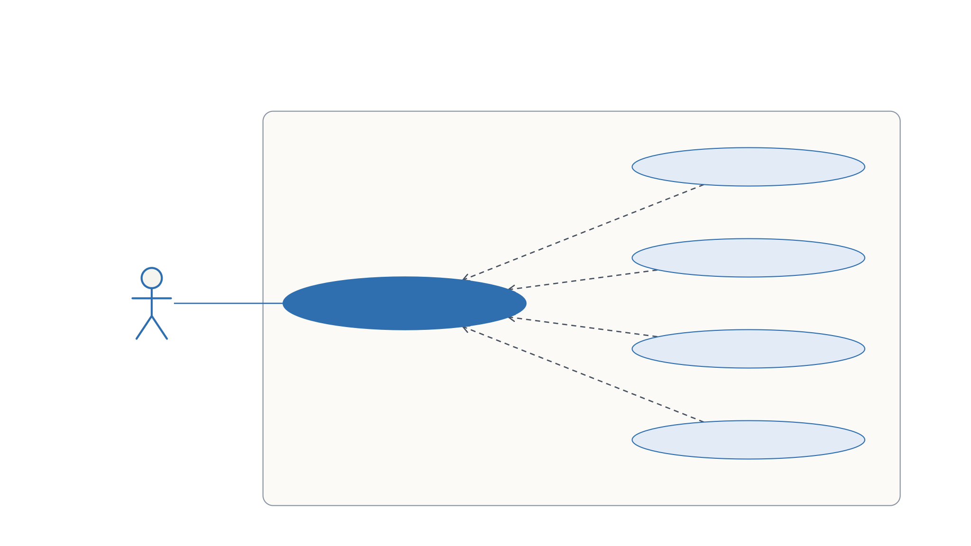
Chi tiết: Tài khoản cá nhân
Hệ thống Sổ Tay Sinh Viên CNTT
UC01 Đăng nhập
«extend»
«extend»
UC02 Đăng xuất
Tài khoản cá nhân
«extend»
Sinh Viên CNTT
(USER)
UC03 Xem thông tin cá nhân
«extend»
Giáo vụ và Quản Trị Viên kế thừa nên cũng dùng được chức năng này.
UC04 Đổi mật khẩu
Notes:
Đăng nhập POST /api/auth/login bằng mã sinh viên hoặc email; đăng xuất chỉ xóa token ở frontend; xem thông tin GET /api/auth/me; đổi mật khẩu PUT /api/auth/password. Không có tự đăng ký: tài khoản được cấp qua seed/bootstrap.

Slide 16
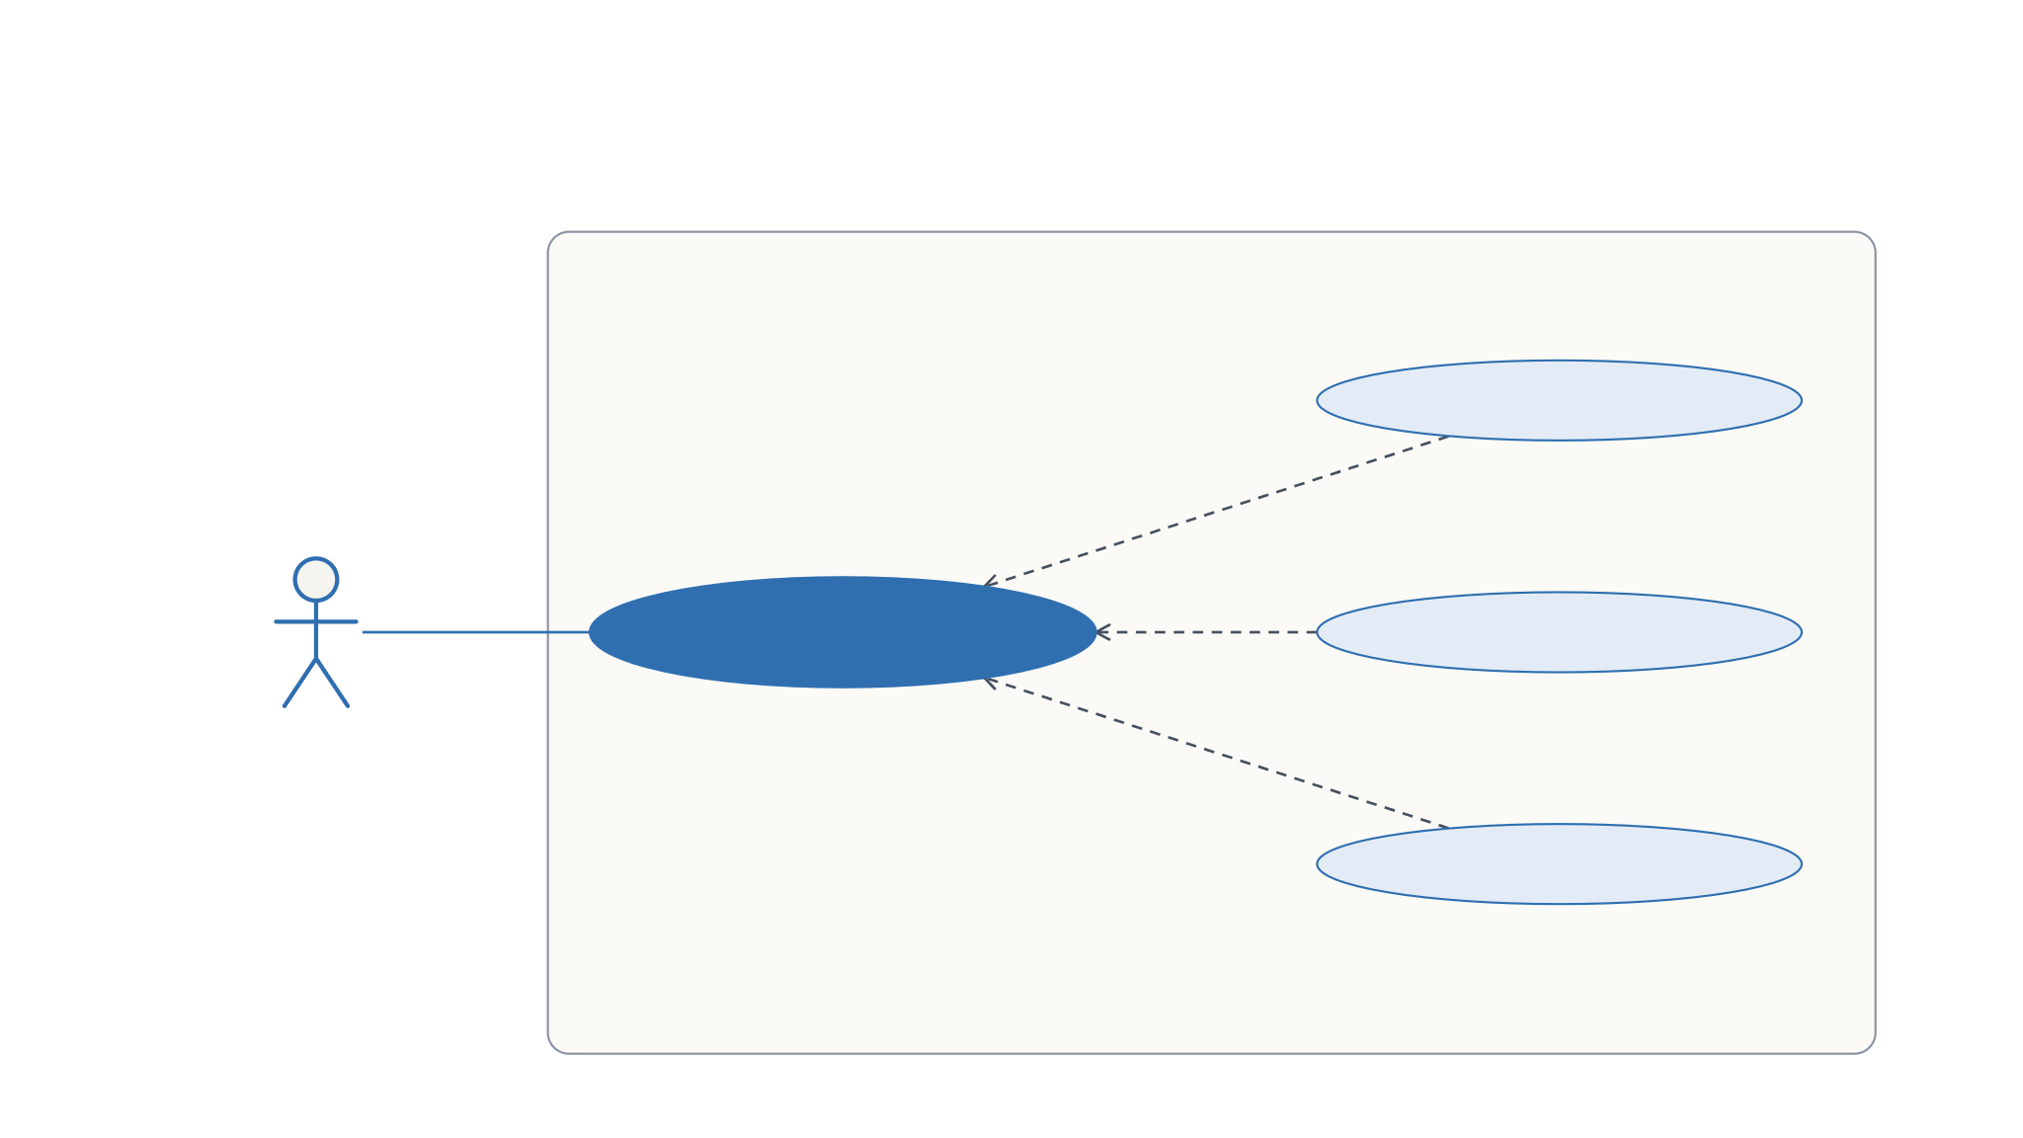
Chi tiết: Hỏi đáp học vụ
Hệ thống Sổ Tay Sinh Viên CNTT
UC05 Chọn câu hỏi, nhận trả lời
«extend»
«extend»
Hỏi đáp học vụ
UC06 Xem lại hội thoại
Sinh Viên CNTT
(USER)
«extend»
Giáo vụ và Quản Trị Viên kế thừa nên cũng dùng được chức năng này. Câu trả lời do giáo vụ soạn sẵn (UC23).
UC08 Xem nguồn trích dẫn
Notes:
UC05: client gọi GET /api/topics lấy các nút chủ đề rồi gửi mã câu hỏi được chọn; server trả câu trả lời soạn sẵn kèm nguồn. UC06 chỉ xem hội thoại của chính mình. UC08 mở tệp gốc tại trang được dẫn, yêu cầu đã đăng nhập.

Slide 17
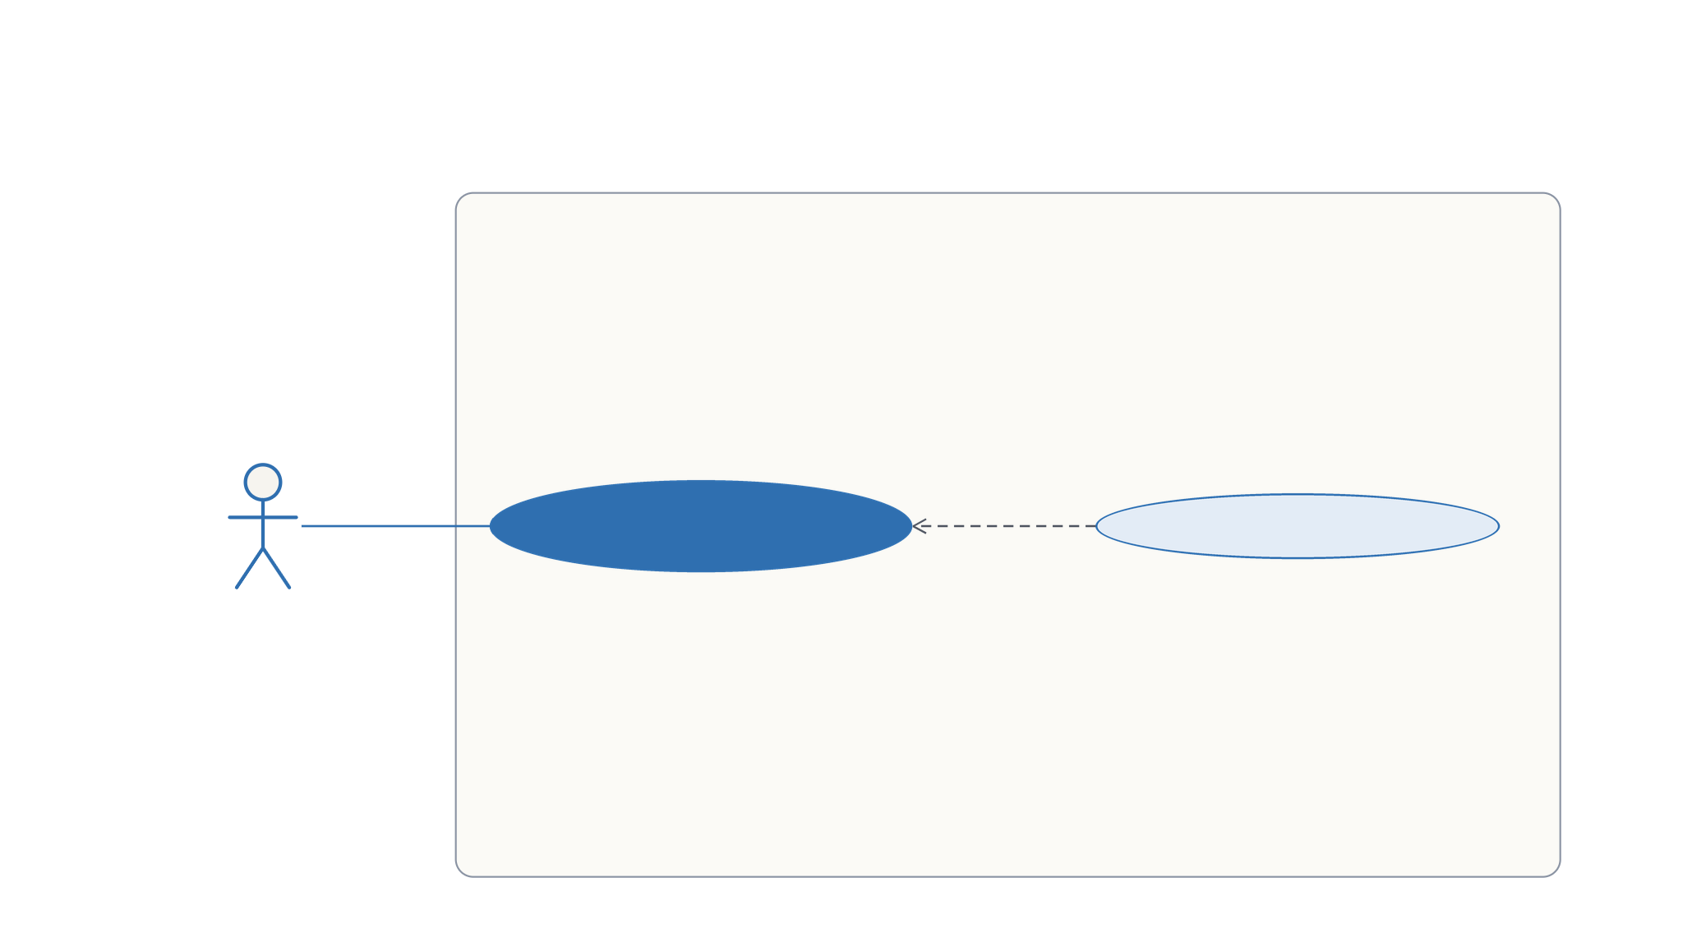
Chi tiết: Tra cứu tài liệu
Hệ thống Sổ Tay Sinh Viên CNTT
«extend»
Tra cứu tài liệu
UC07 Tra cứu kho tài liệu
Sinh Viên CNTT
(USER)
Giáo vụ và Quản Trị Viên kế thừa nên cũng dùng được chức năng này.
Notes:
UC07 GET /api/documents chỉ trả tài liệu CNTT và quy định chung; sinh viên mở tệp gốc để đọc. Theo dõi xử lý (UC09) đã bỏ vì tài liệu không còn qua bước xử lý tự động.

Slide 18
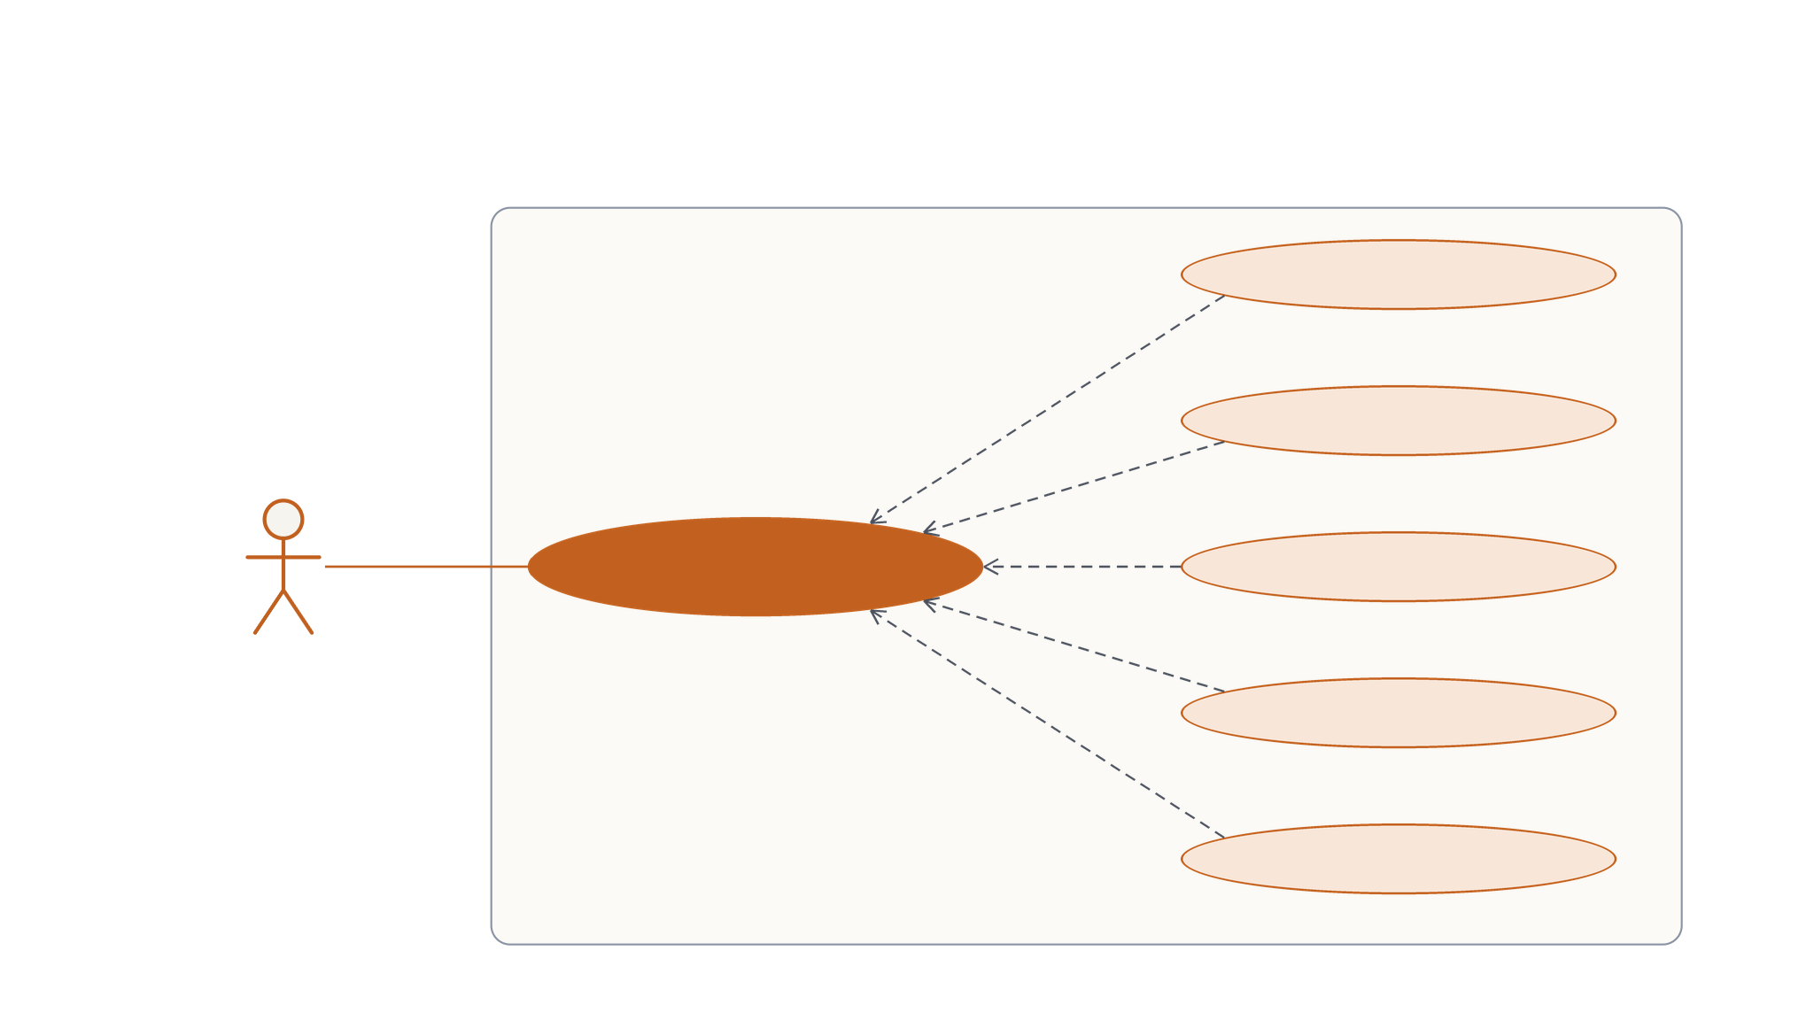
Chi tiết: Quản lý nội dung
Hệ thống Sổ Tay Sinh Viên CNTT
UC10 Tải lên tài liệu
«extend»
UC11 Sửa thông tin tài liệu
«extend»
«extend»
Quản lý nội dung
UC12 Gỡ tài liệu
«extend»
Giáo vụ khoa CNTT
(CONTENT_ADMIN)
«extend»
UC22 Quản lý chủ đề
Quản Trị Viên kế thừa nên cũng dùng được chức năng này.
UC23 Quản lý câu hỏi – trả lời
Notes:
Quyền ghi kiểm ở cả route và service. UC10 lưu tệp, tệp trùng nội dung (cùng SHA-256) bị từ chối. UC12 không gỡ được tài liệu còn câu hỏi dẫn tới. UC22, UC23 soạn các nút chủ đề và câu hỏi – câu trả lời mà sinh viên thấy trong khung chat.

Slide 19
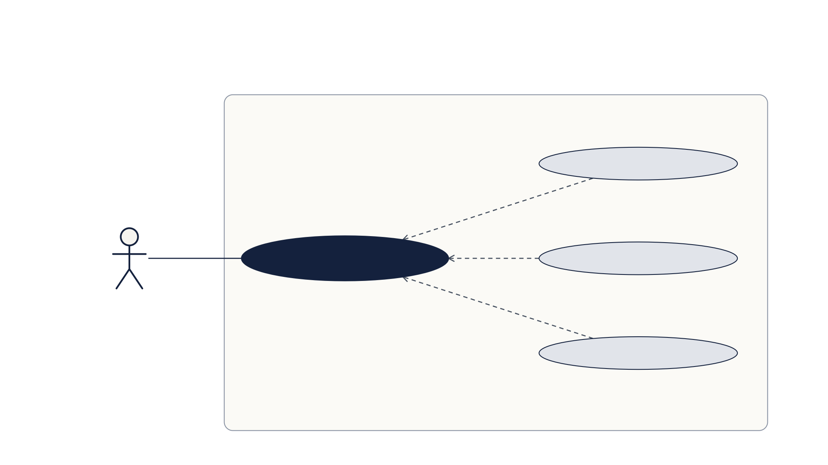
Chi tiết: Quản trị tài khoản
Hệ thống Sổ Tay Sinh Viên CNTT
UC14 Tra cứu người dùng
«extend»
«extend»
Quản trị tài khoản
UC15 Khóa / mở tài khoản
Quản Trị Viên
(SYSTEM_ADMIN)
«extend»
Chỉ Quản Trị Viên. Không được tự khóa hay tự hạ vai của chính mình.
UC16 Phân quyền tài khoản
Notes:
UC14 GET /api/users lọc người dùng CNTT. UC15 PATCH /api/users/:id chỉ đổi isActive, không xóa tài khoản. UC16 đổi users.role sang một trong ba vai; thay đổi chạy trong transaction, đọc lại quyền người gọi.

Slide 20
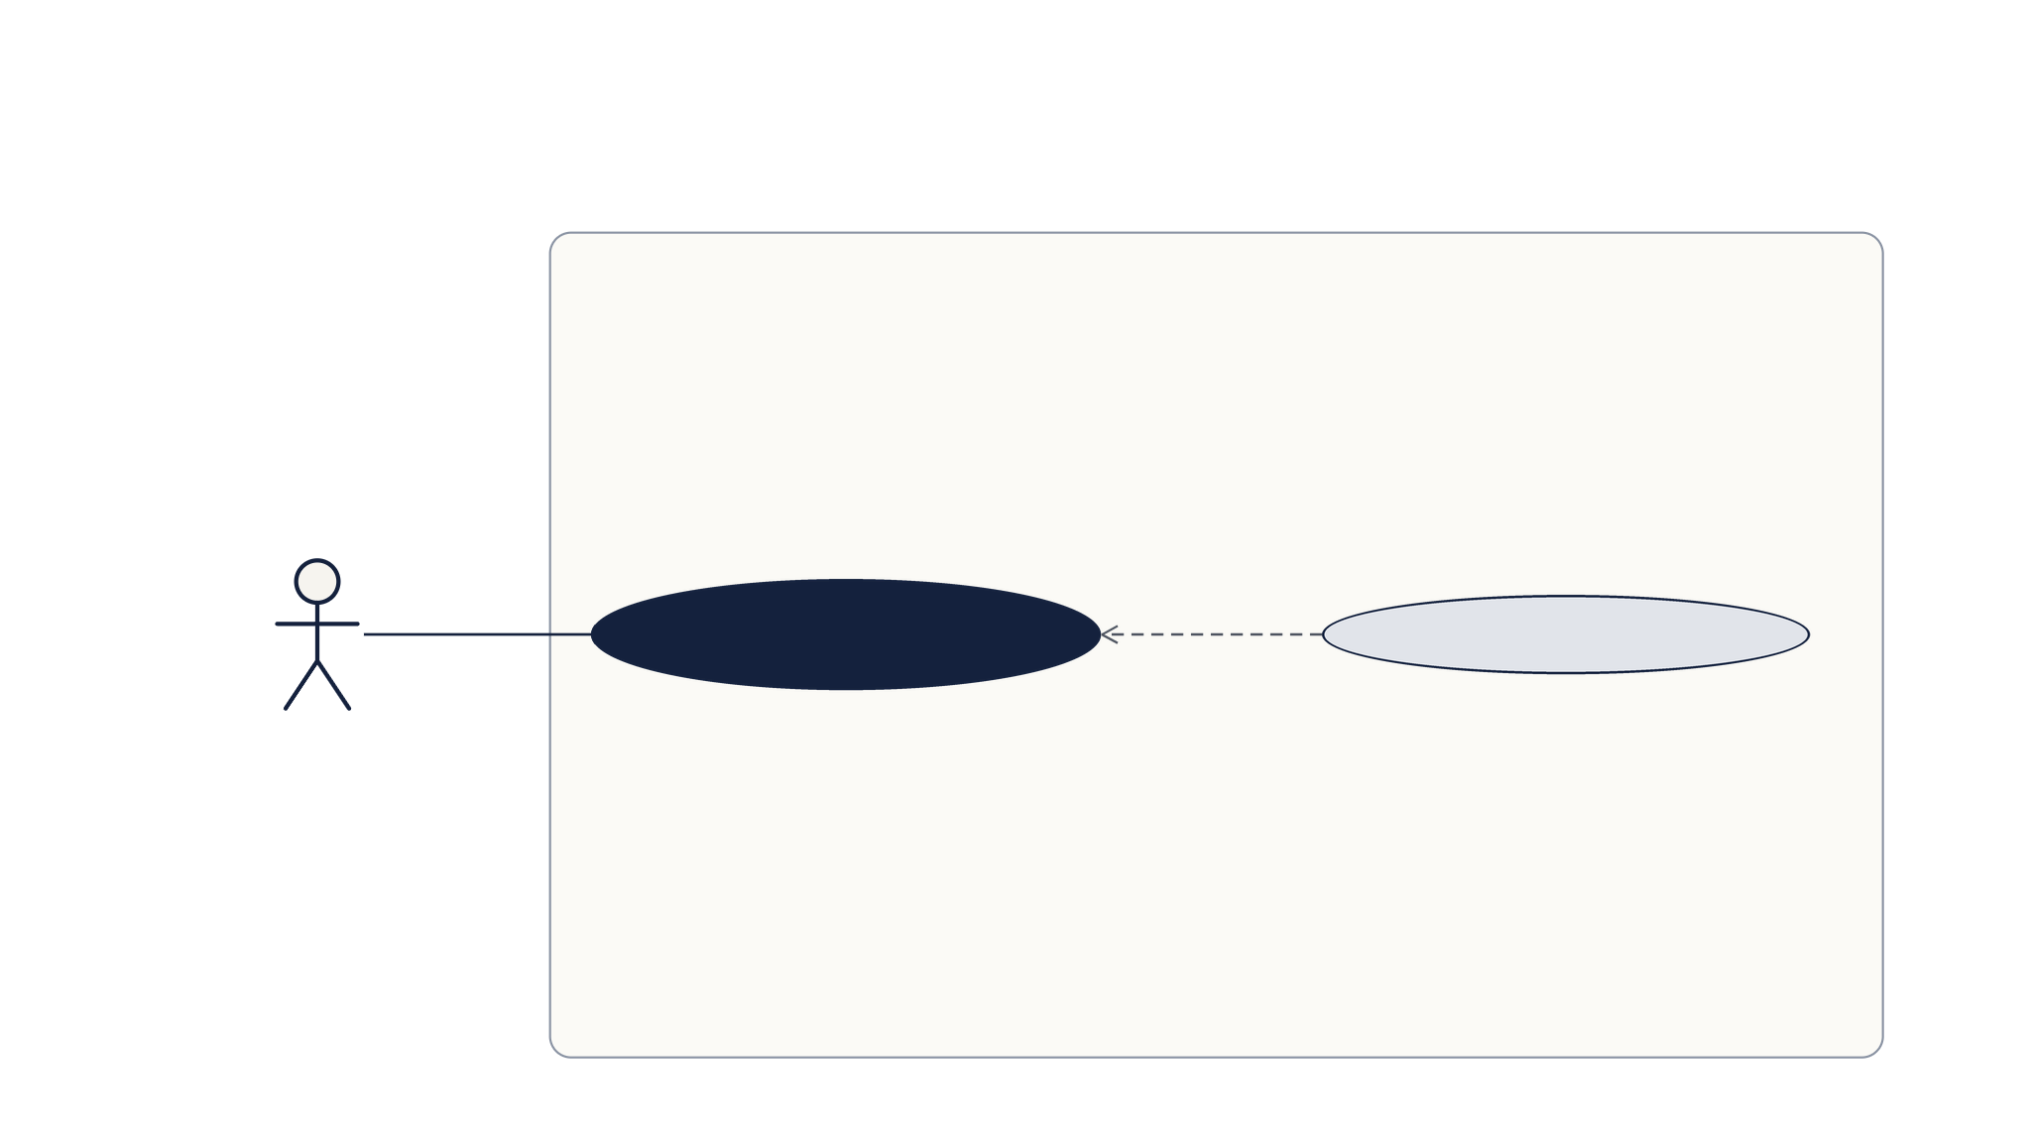
Chi tiết: Quản trị hệ thống
Hệ thống Sổ Tay Sinh Viên CNTT
«extend»
Quản trị hệ thống
UC20 Kiểm tra trạng thái hệ thống
Quản Trị Viên
(SYSTEM_ADMIN)
Chỉ Quản Trị Viên. Cho biết máy chủ và CSDL có đang hoạt động không.

Slide 21



Luồng tổng quát giữa các use case chính
Sinh viên
UC05 Chọn câu hỏi, nhận trả lời có nguồn
UC08 Mở nguồn để kiểm chứng
UC06 Xem lại hội thoại cá nhân
hiện thành nút câu hỏi ở UC05
UC01 Đăng nhập
Kiểm tra tài khoản hoạt động, thuộc khoa CNTT
Giáo vụ khoa CNTT
UC10 Tải lên tài liệu PDF / DOCX
UC22 Tạo chủ đề
UC23 Soạn câu hỏi – trả lời, gắn nguồn
Vai sau khi đăng nhập quyết định nhánh được phép.
Quản Trị Viên
UC14 Tra cứu tài khoản CNTT
UC15 / UC16 Khóa / mở, đổi vai
Quyền mới áp dụng từ request kế tiếp
Notes:
Luồng tổng quát: mọi tác nhân bắt đầu từ đăng nhập; hệ thống xác thực và đọc vai từ CSDL. Sinh viên chọn câu hỏi, nhận câu trả lời và kiểm chứng nguồn. Giáo vụ tải tài liệu, tạo chủ đề và soạn câu hỏi – câu trả lời; nội dung này hiện thành các nút ở UC05 (mũi tên nét đứt). Quản Trị Viên quản lý tài khoản và phân quyền; quyền mới có hiệu lực từ request kế tiếp.

Slide 22





Luồng UC05 — Hỏi đáp học vụ
Token sai / tài khoản khóa → lỗi xác thực
Chủ đề chưa có câu hỏi → báo chưa có nội dung
không hợp lệ
chưa có câu hỏi
1. Sinh viên mở khung chat, chọn chủ đề (GET /api/topics)
2. Kiểm tra token, tài khoản, vai trò
3. Server trả các nút câu hỏi của chủ đề
4. Sinh viên bấm một nút câu hỏi (gửi questionId)
8. Sinh viên mở nguồn để kiểm chứng (UC08)
7. Trả câu trả lời kèm tài liệu nguồn, trang
6. Lưu hội thoại, tin nhắn
5. Server đọc câu trả lời soạn sẵn và nguồn
không còn
Mỗi lượt bấm nút là một request / response HTTP. Hội thoại không thuộc người gọi: không trả nội dung.
Câu hỏi đã bị gỡ → báo câu hỏi không còn
Xanh dương: tác nhân thao tác · Trắng: hệ thống xử lý · Cam nét đứt: luồng ngoại lệ · Xanh lá: kết quả
Notes:
Luồng UC05 theo mô hình client–server: client lấy danh sách chủ đề và câu hỏi, sinh viên bấm một nút, server đọc câu trả lời soạn sẵn và nguồn rồi trả về. Ngoại lệ: 2a token / tài khoản, 3a chủ đề chưa có câu hỏi, 5a câu hỏi đã bị gỡ. Không có bước nào sinh câu trả lời tự động.

Slide 23


Luồng UC10 → UC22 → UC23 — Nhập nội dung
Trùng SHA-256 → từ chối, không xử lý lại
trùng tệp
1. Giáo vụ tải lên PDF / DOCX, nhập tiêu đề (UC10)
2. Kiểm quyền; lưu tệp, tính SHA-256
3. Lưu bản ghi tài liệu
4. Giáo vụ chọn hoặc tạo chủ đề (UC22)
Mỗi bước là một request / response giữa client của giáo vụ và server.
ĐÃ LƯU — hiện thành nút ở UC05
6. Gắn tài liệu nguồn, số trang; server kiểm tra
5. Soạn câu hỏi và câu trả lời (UC23)
có lỗi
8. Gửi lại: về bước 6
7. Giáo vụ sửa lại nội dung
LỖI — chưa hợp lệ
Xanh dương: tác nhân thao tác · Trắng: hệ thống xử lý · Cam nét đứt: luồng ngoại lệ · Xanh lá: kết quả
Notes:
Giáo vụ nhập nội dung theo thứ tự: tải tài liệu nguồn (UC10), chọn hoặc tạo chủ đề (UC22), soạn câu hỏi – câu trả lời và gắn nguồn (UC23). Tệp trùng nội dung bị từ chối với lỗi DUPLICATE_DOCUMENT. Server kiểm tra số trang không vượt quá tài liệu.

Slide 24
Luồng UC14 → UC15 / UC16 — Quản trị tài khoản
Tự khóa / tự đổi vai → chặn, báo lỗi
có
1. Quản Trị Viên mở danh sách tài khoản CNTT (UC14)
2. Chọn khóa / mở (UC15) hoặc đổi vai (UC16)
3. Kiểm tra: thao tác lên chính mình?
không
4. Transaction: đọc lại quyền người gọi
Kết quả: tài khoản bị khóa bị từ chối, vai mới có hiệu lực
6. Request kế tiếp đọc lại quyền từ CSDL
5. Cập nhật isActive hoặc role của tài khoản
Giáo vụ không đọc được danh sách tài khoản và không tự cấp quyền. Tạo tài khoản mới hiện qua seed / bootstrap, chưa có POST /users.
Xanh đậm: Quản Trị Viên thao tác · Trắng: hệ thống xử lý · Cam nét đứt: luồng ngoại lệ · Xanh lá: kết quả
Notes:
Theo quy trình quản trị tài khoản (báo cáo PTTKHT mục 4.3.3) và admin.service.ts: thay đổi quyền được tuần tự hóa trong transaction, đọc lại quyền người gọi để tránh dùng quyền vừa bị thu hồi. Hệ thống chặn tự vô hiệu hóa, và tự đổi vai.

Slide 25
Quy tắc nghiệp vụ ràng buộc tác nhân
BR01
BR02
BR03
Tài khoản phải đang hoạt động và thuộc khoa CNTT mới được đăng nhập.
Mỗi request kiểm tra lại quyền từ CSDL; đổi vai hoặc khóa tài khoản có hiệu lực ngay request sau.
Sinh viên chỉ đọc; giáo vụ và quản trị viên mới ghi nội dung; chỉ quản trị viên đổi tài khoản.
BR04
BR05
BR06
Quản trị viên không tự khóa hay tự hạ vai của chính mình.
Hội thoại thuộc riêng người tạo; mở nguồn và tệp gốc phải đăng nhập.
Chatbot chỉ trả lời các câu hỏi có sẵn; mỗi câu trả lời soạn sẵn phải gắn tài liệu nguồn.
Notes:
Sáu quy tắc này (SRS mục 2.1) là ràng buộc lên tác nhân và ca sử dụng: BR01–BR04 quyết định ai được làm gì, BR05–BR06 bảo vệ dữ liệu và chất lượng câu trả lời. Phần tiếp theo của SRS: đặc tả chi tiết từng ca sử dụng, bắt đầu với UC05 Hỏi đáp học vụ.

